Slide 1

Интерактивная игра
«Найди пару»

Slide 2

Привет! Меня зовут Миша. Помоги мне найти пару предметам. Для этого нажимай на картинку, которая подходит к картинке сверху. Чтобы перейти к следующей странице нажми на синюю стрелку в верхнем правом углу. Удачи тебе!
НАЧАТЬ ИГРУ

Slide 3







Slide 4




Slide 5






Slide 6



Slide 7

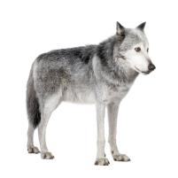



Slide 8



Slide 9
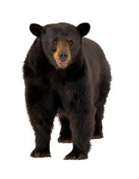

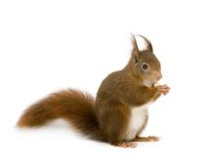


Slide 10
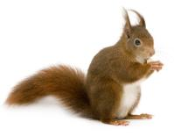

Slide 11
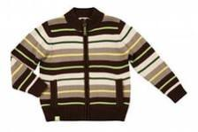


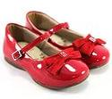

Slide 12




Slide 13
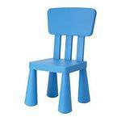


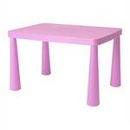


Slide 14



Slide 15


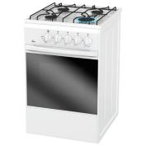
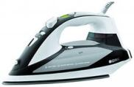

Slide 16



Slide 17

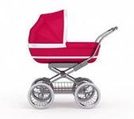
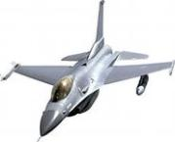


Slide 18



Slide 19
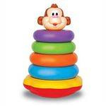
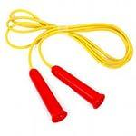
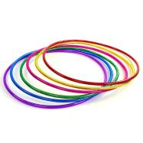
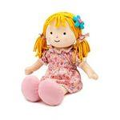

Slide 20
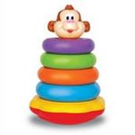

Slide 21
Ты просто молодец! Справился с заданиями так быстро! Пока!
ЗАВЕРШИТЬ ИГРУ

